Slide 1
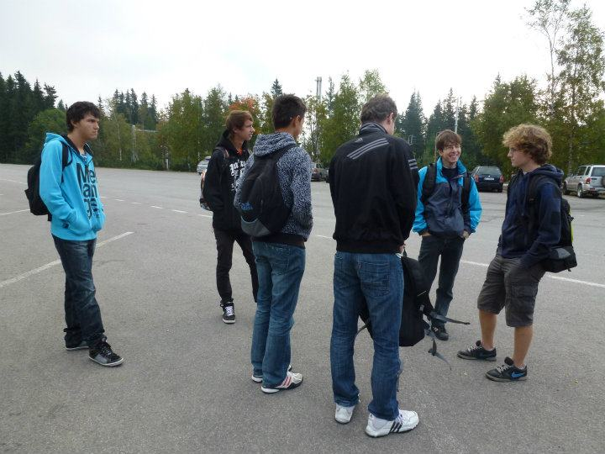
Štrbské Pleso

Slide 2
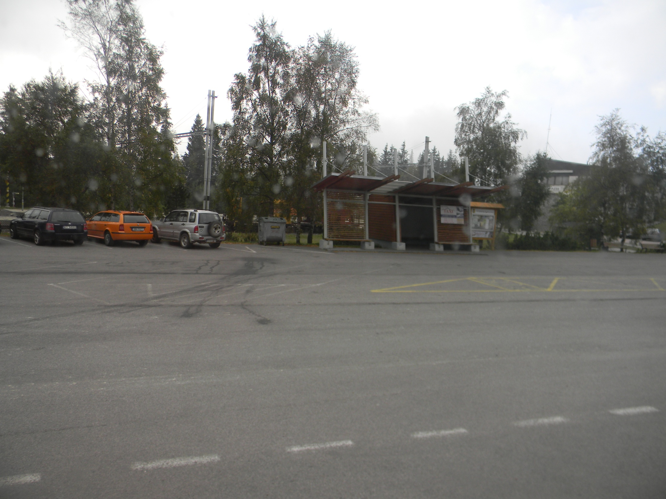
Die Eisenbahn
Der Parkplatz

Slide 3
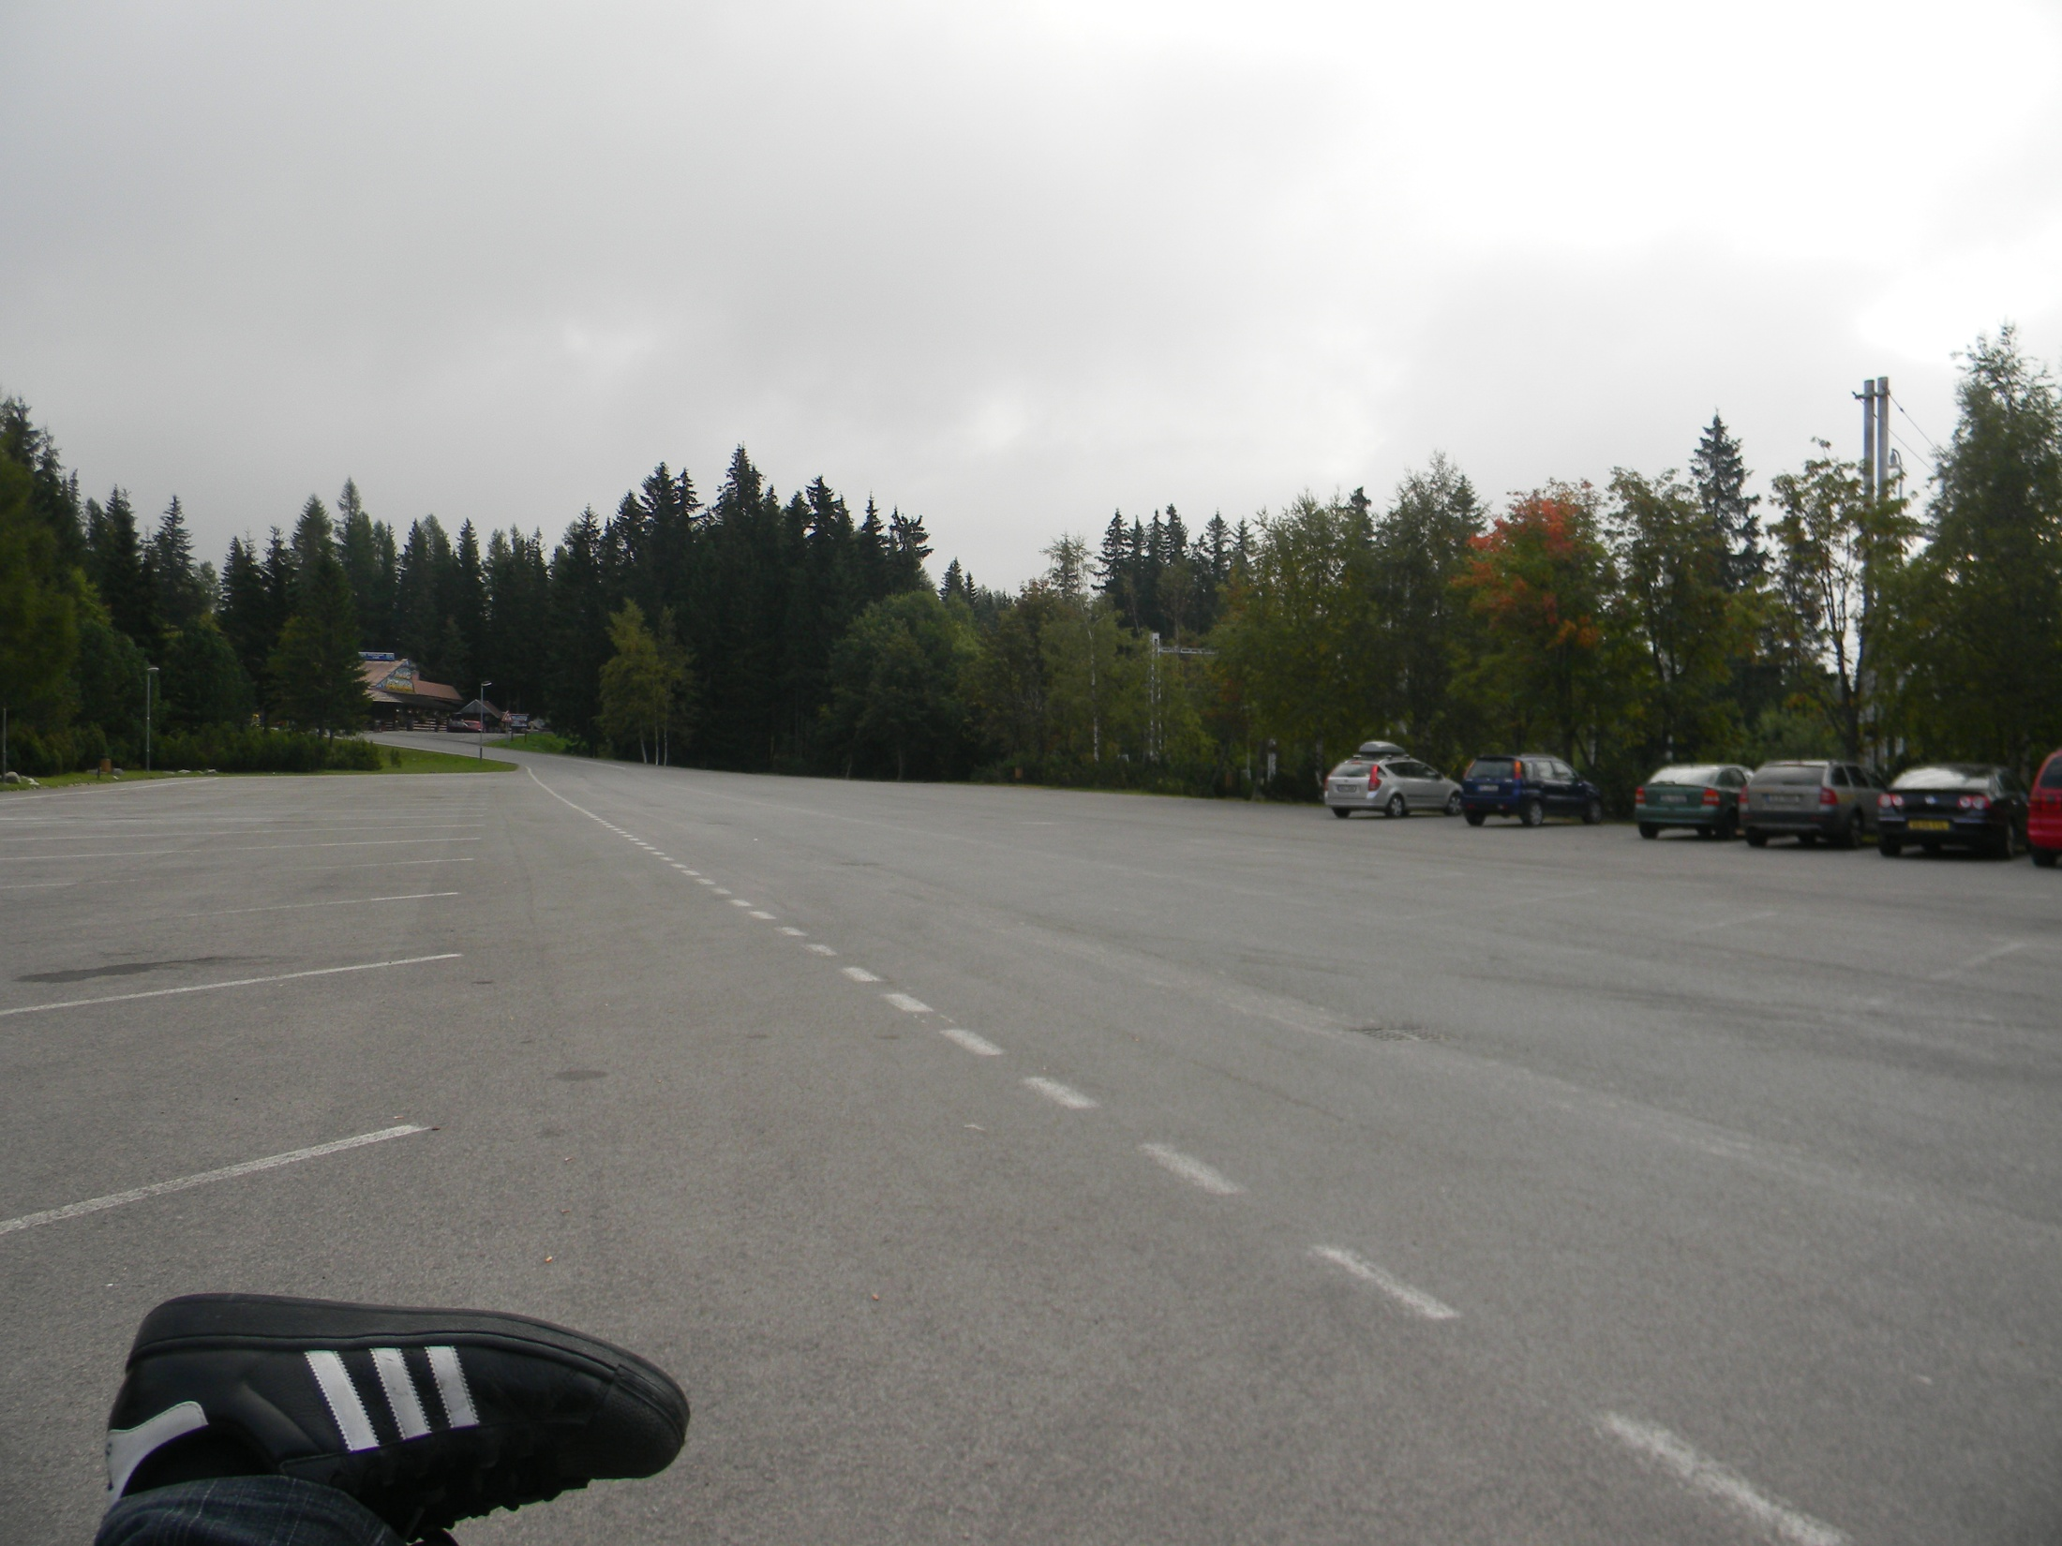
Michal’s Schuh

Slide 4
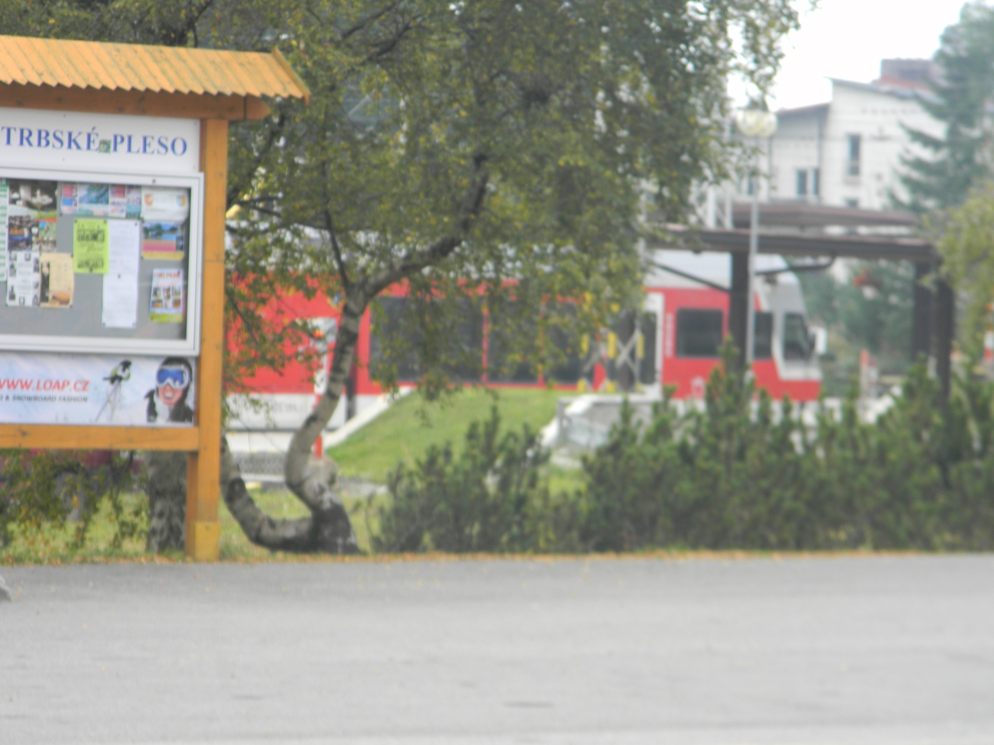
Die Informationstafel

Slide 5
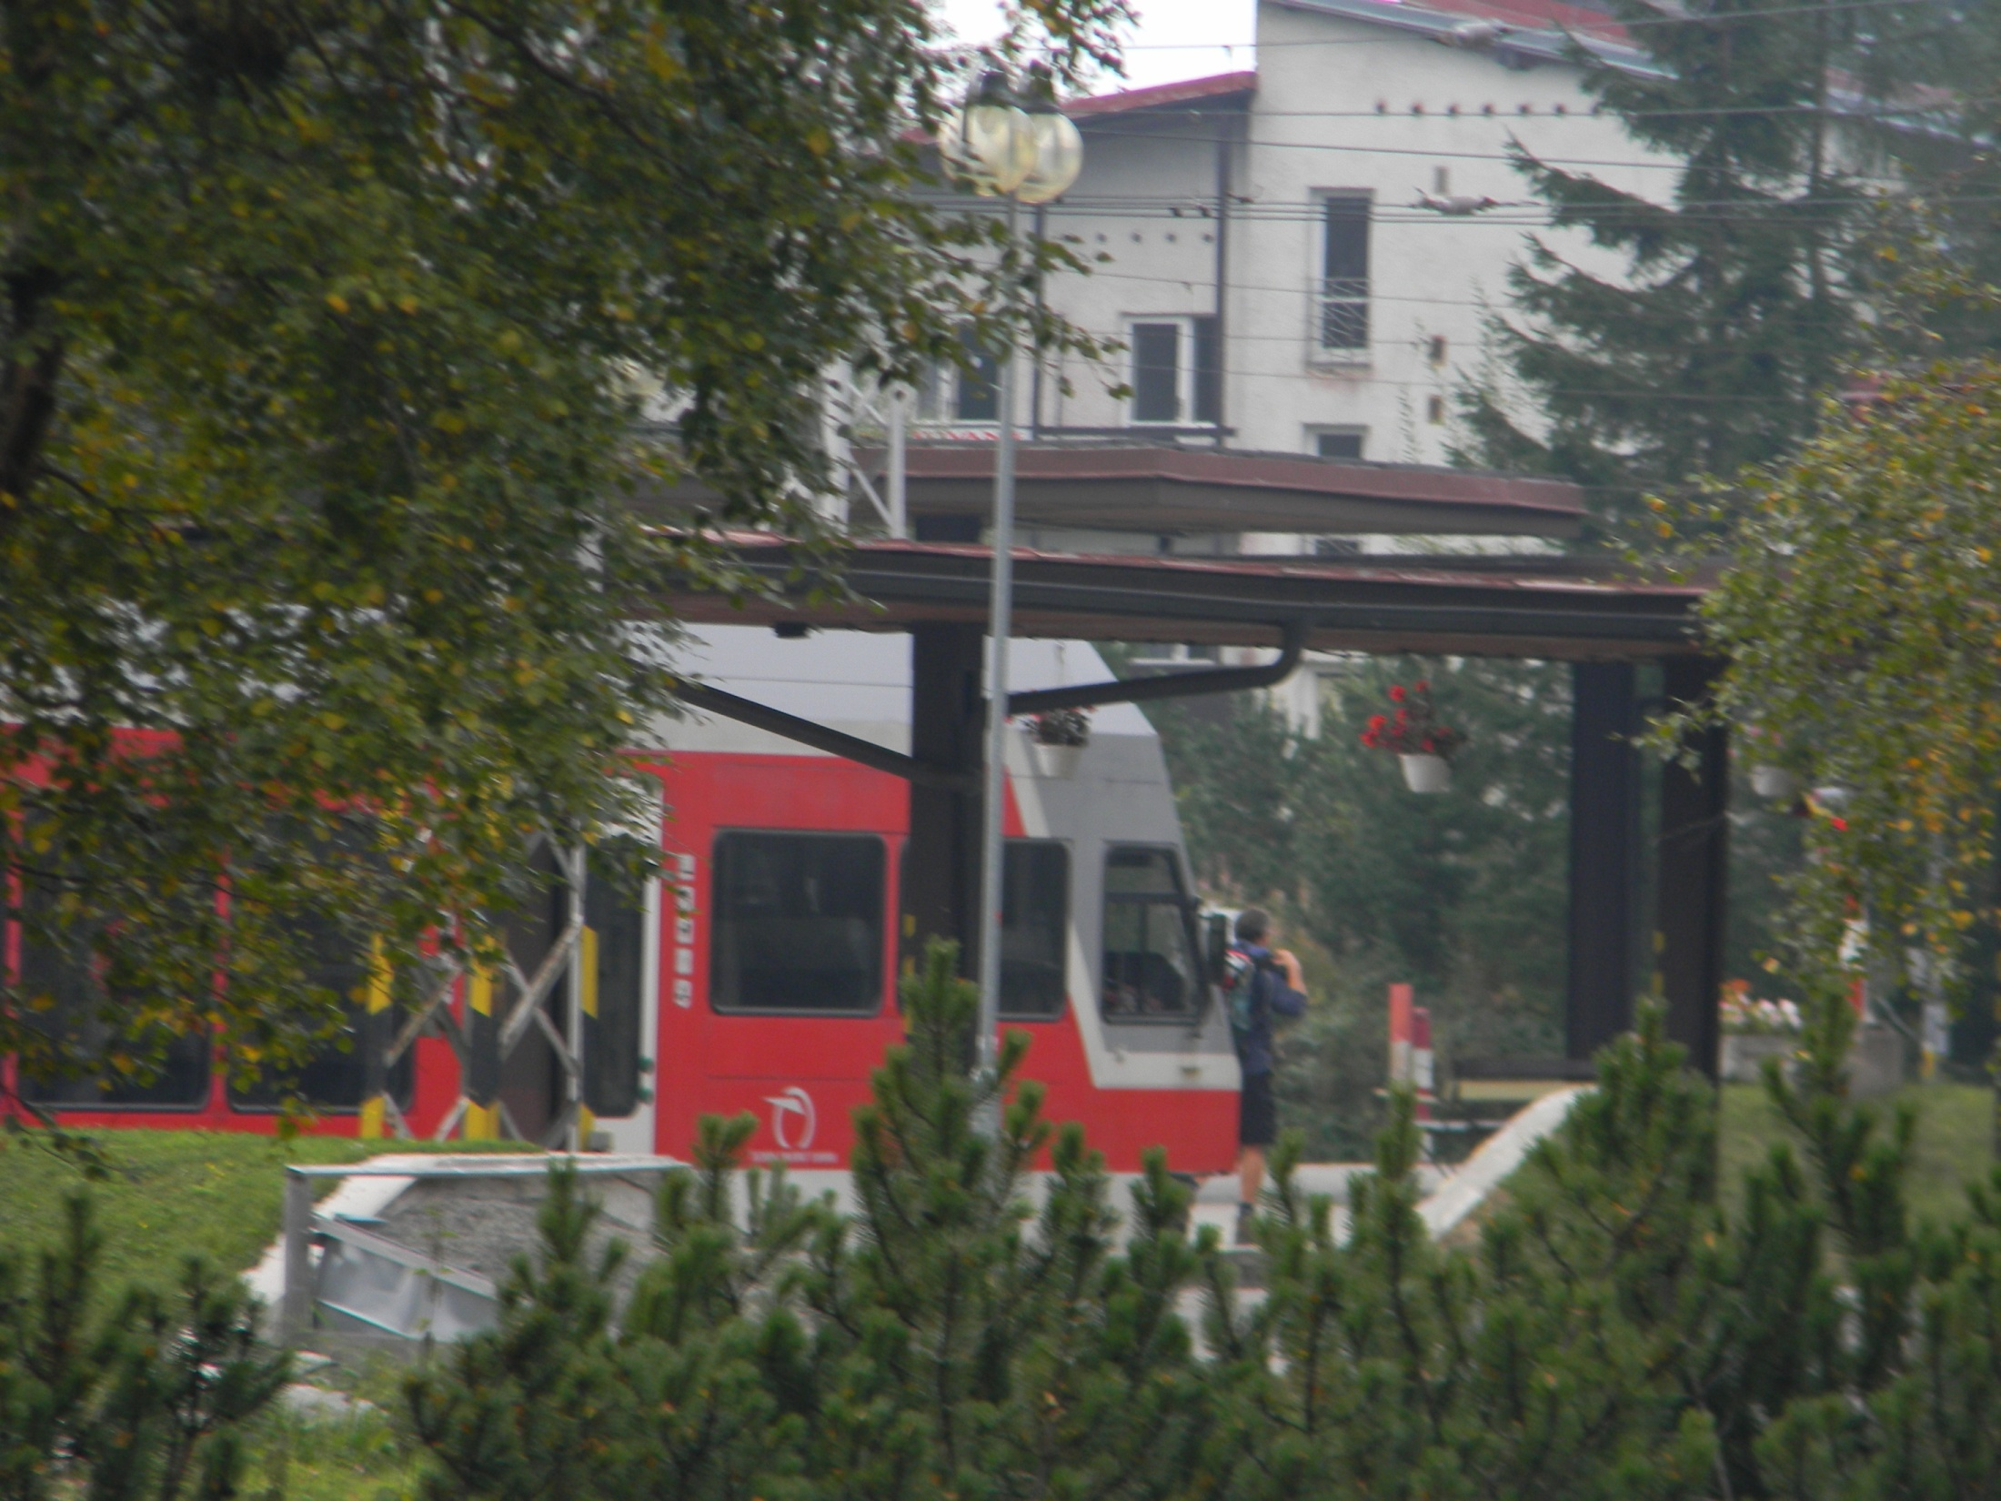
Die Elektrische

Slide 6
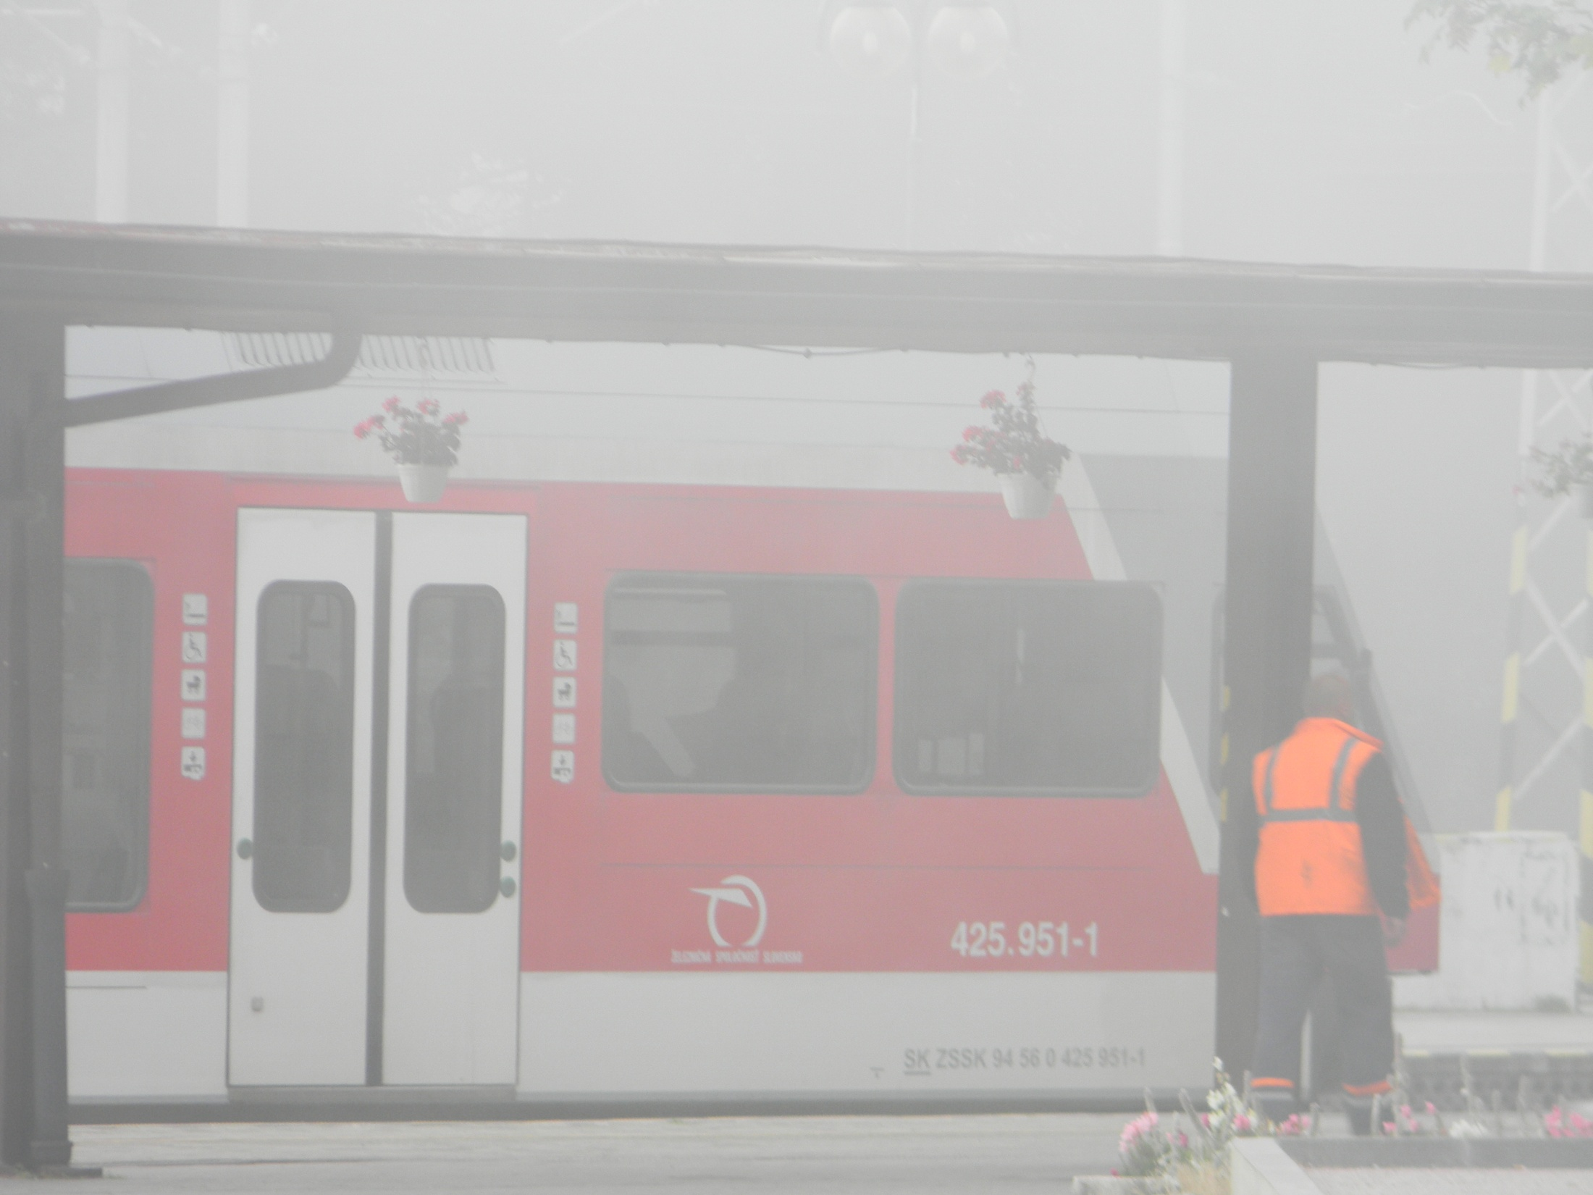
Der Nebel
Der Eisenbahner
Der Bahnhof

Slide 7
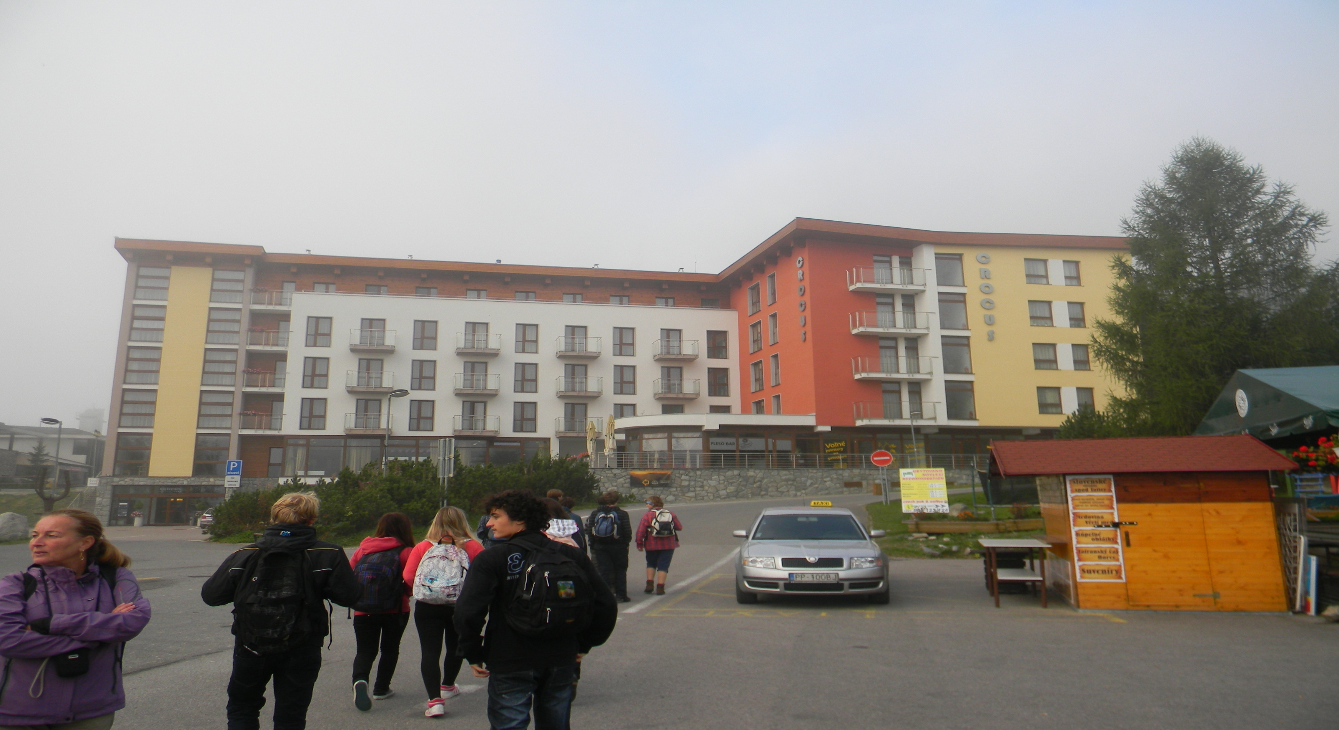
Hotel CROCUS
Liegt direkt im Zentrum von Štrbské Pleso, zwischen dem Zentralparkplatz und der Eisenbahnstation.
Hat 65 komfortable Zimmer. In den Zimmern haben die Gäste TV-SAT, kostenlosen Internetanschluss, Safe, Telephon, Kaminofen, Kochecke und separaten Kleiderschrank zur Verfügung. Für die Hotelgäste - Jacuzzi, Infra-Sauna, Finische Sauna und Massageduschen.
Im Restaurant werden traditionelle slowakische Speisen angeboten.
Notes:
Tetb hefbuwbfuf

Slide 8
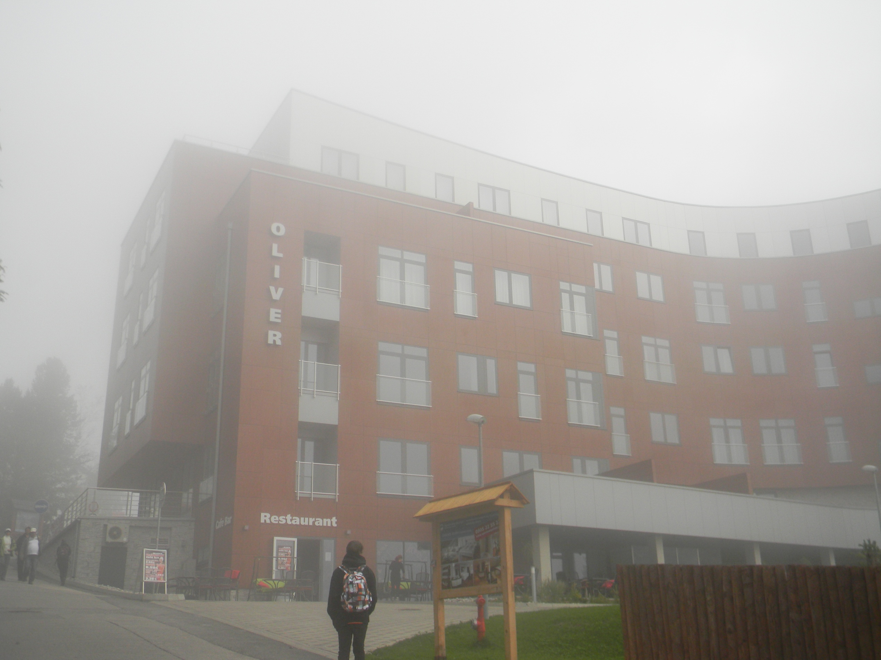
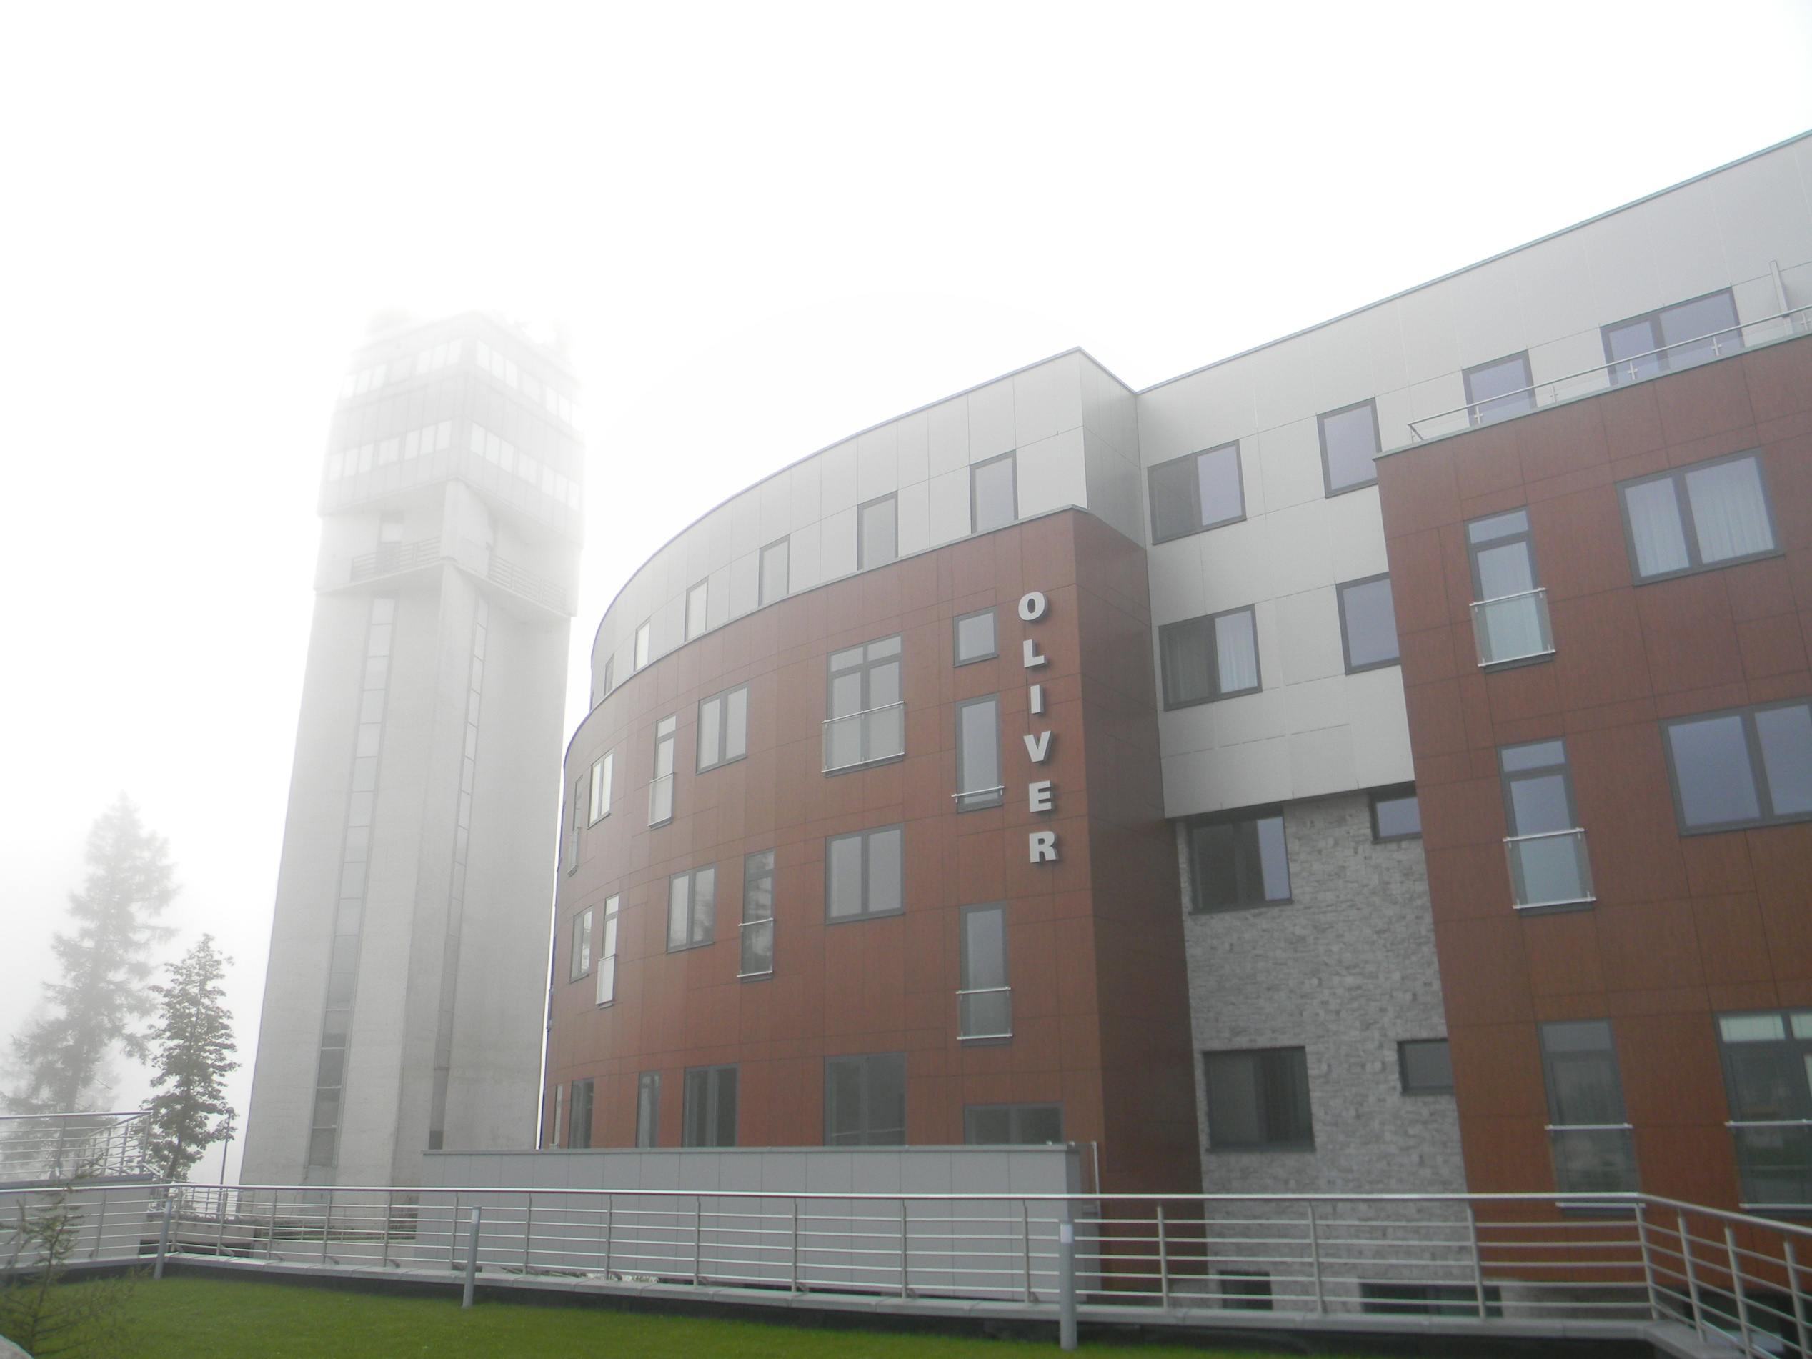
Luxusappartmenthaus OLIVER
-Appartmen bietet 57 Appartements. Liegt im Zentrum von Štrbské Pleso.
-In dem Appartementhaus ist Wellnesszentrum mit Sauna, Dampfbad, Massagen und Fitness.
Es hat ein Restaurant und einen Raum mit Billiarde.

Slide 9
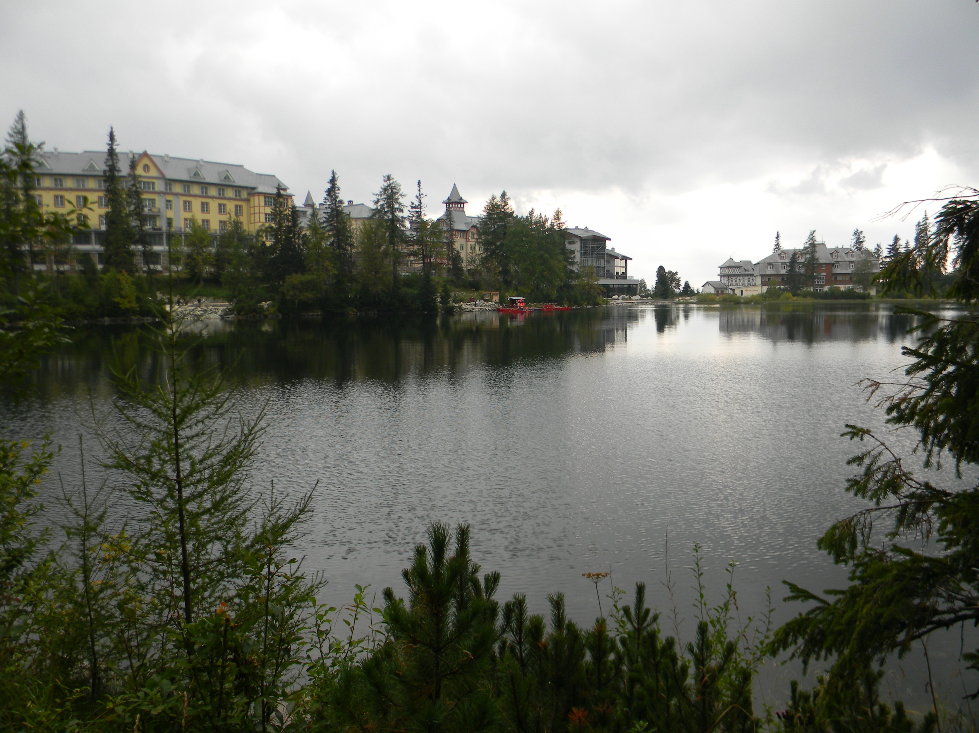
Grand Hotel Kempinski
Liegt inmitten des Tatra-Gebirges am Seeufer von Strbske Pleso. Hotel hat 78 Zimmer, zwei barrierenlose Räume, zwei Honeymoon Appartements und Präsidentenappartement. Hotel hat ein Hallenbad, Finnische Sauna, Fitness-Centrum, Indoor-Pool mit Hydromassage.

Slide 10
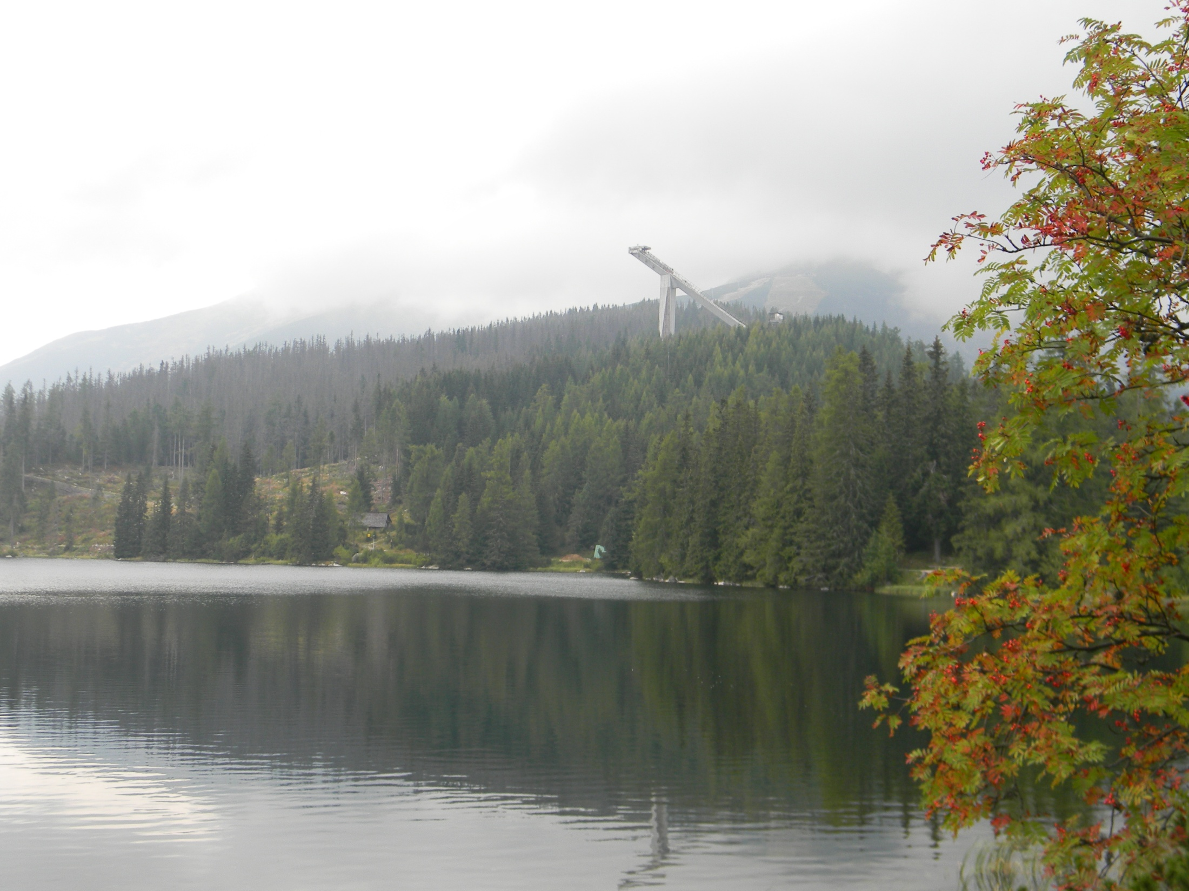
Tschirmer See

Slide 11
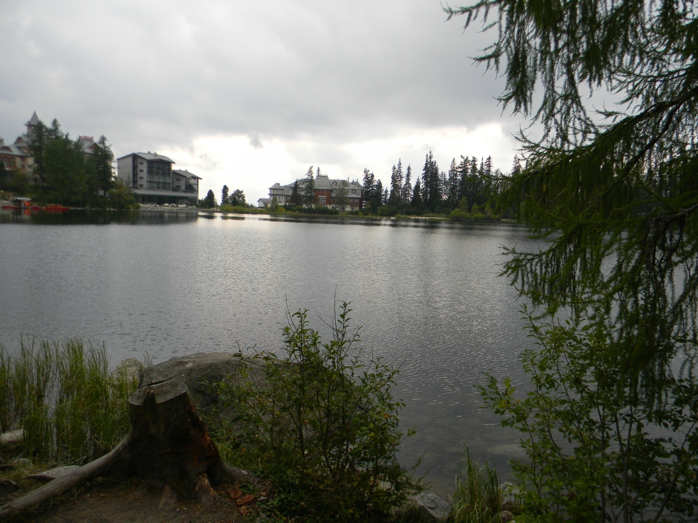
Der See liegt in einer Höhe von 1.346 m.

Slide 12
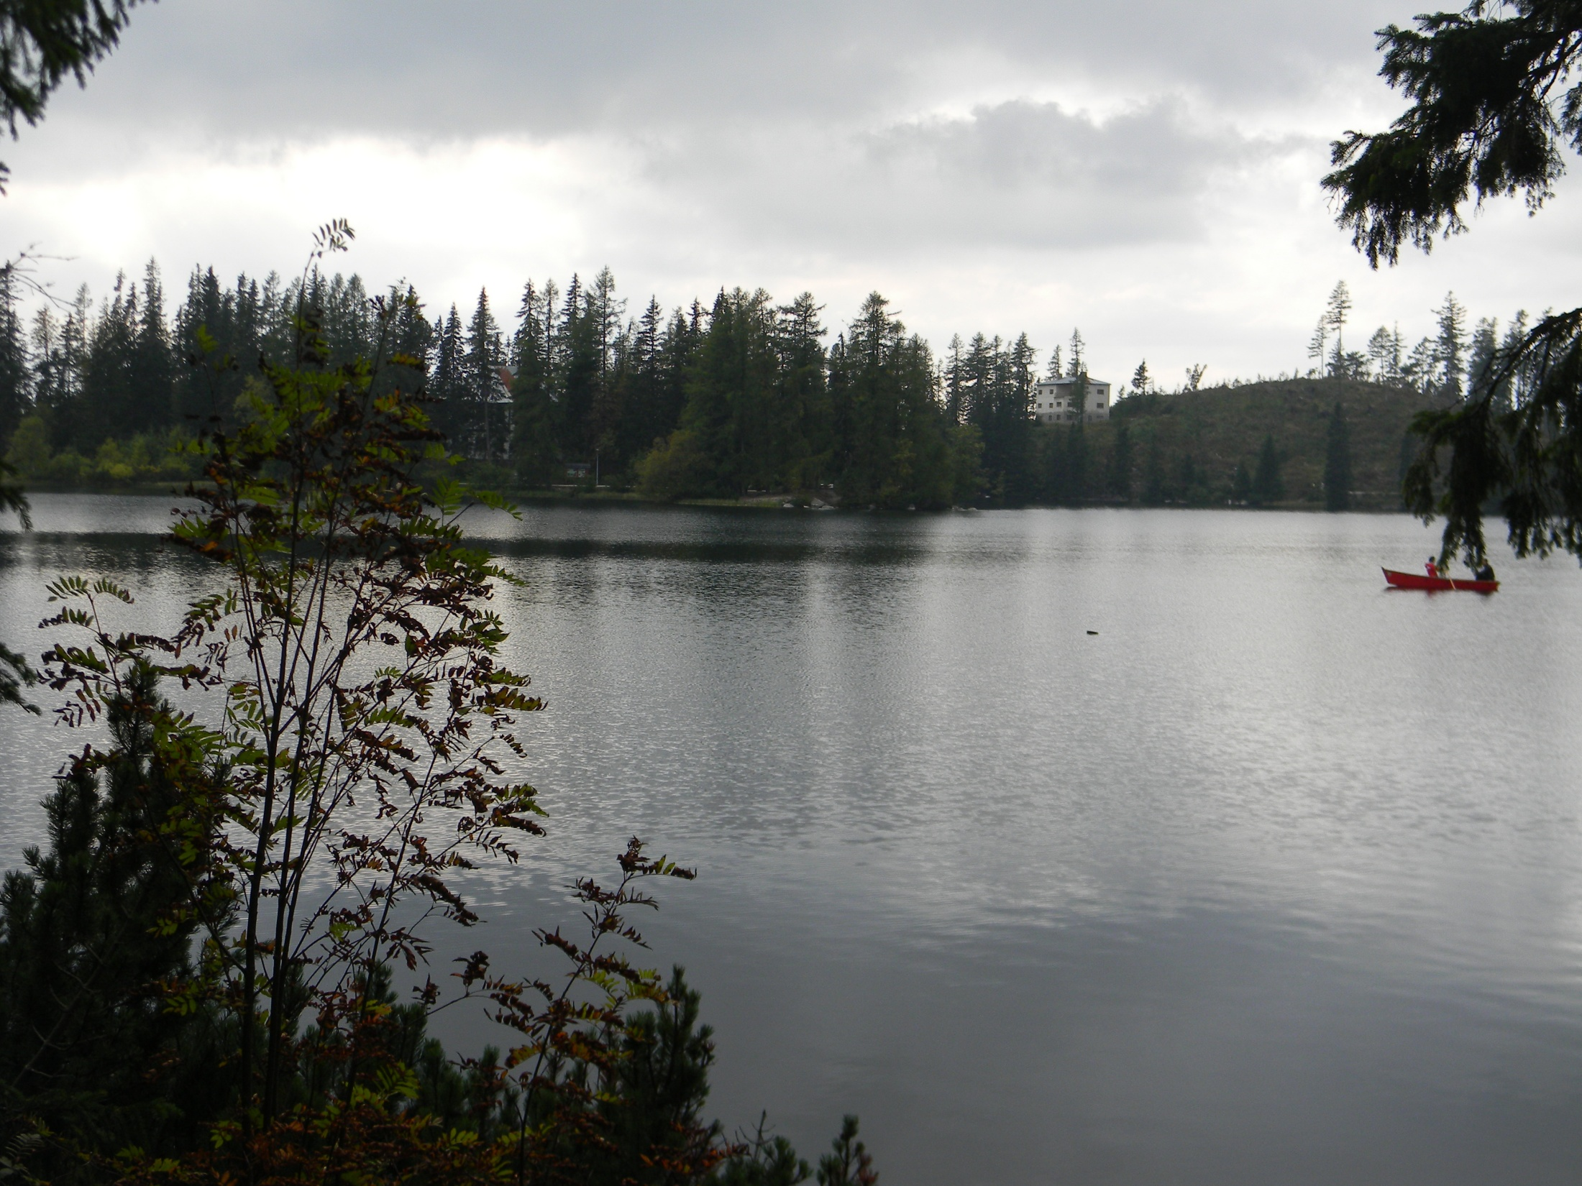
Er ist der zweitgrößte
Gletschersee in der Slowakei, mit einer Tiefe von bis zu 20 m.

Slide 13
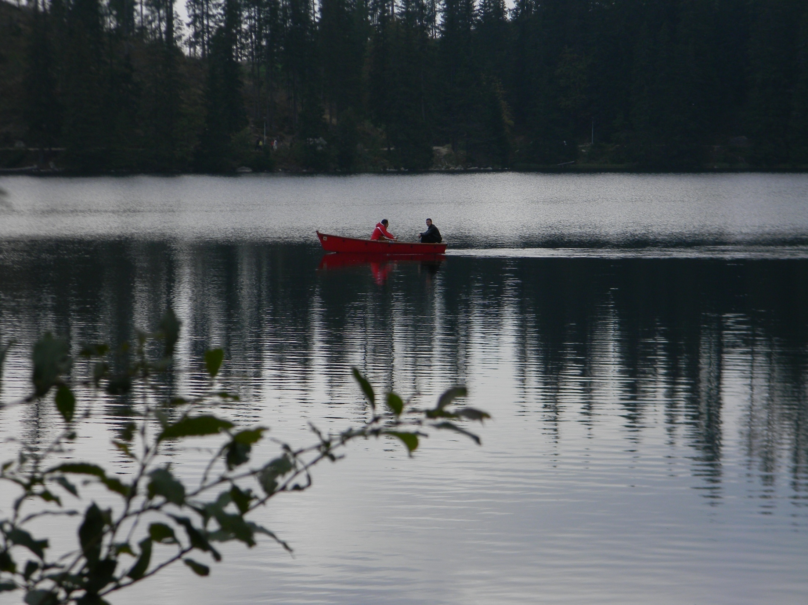
Hier kann man Bootfahren

Slide 14
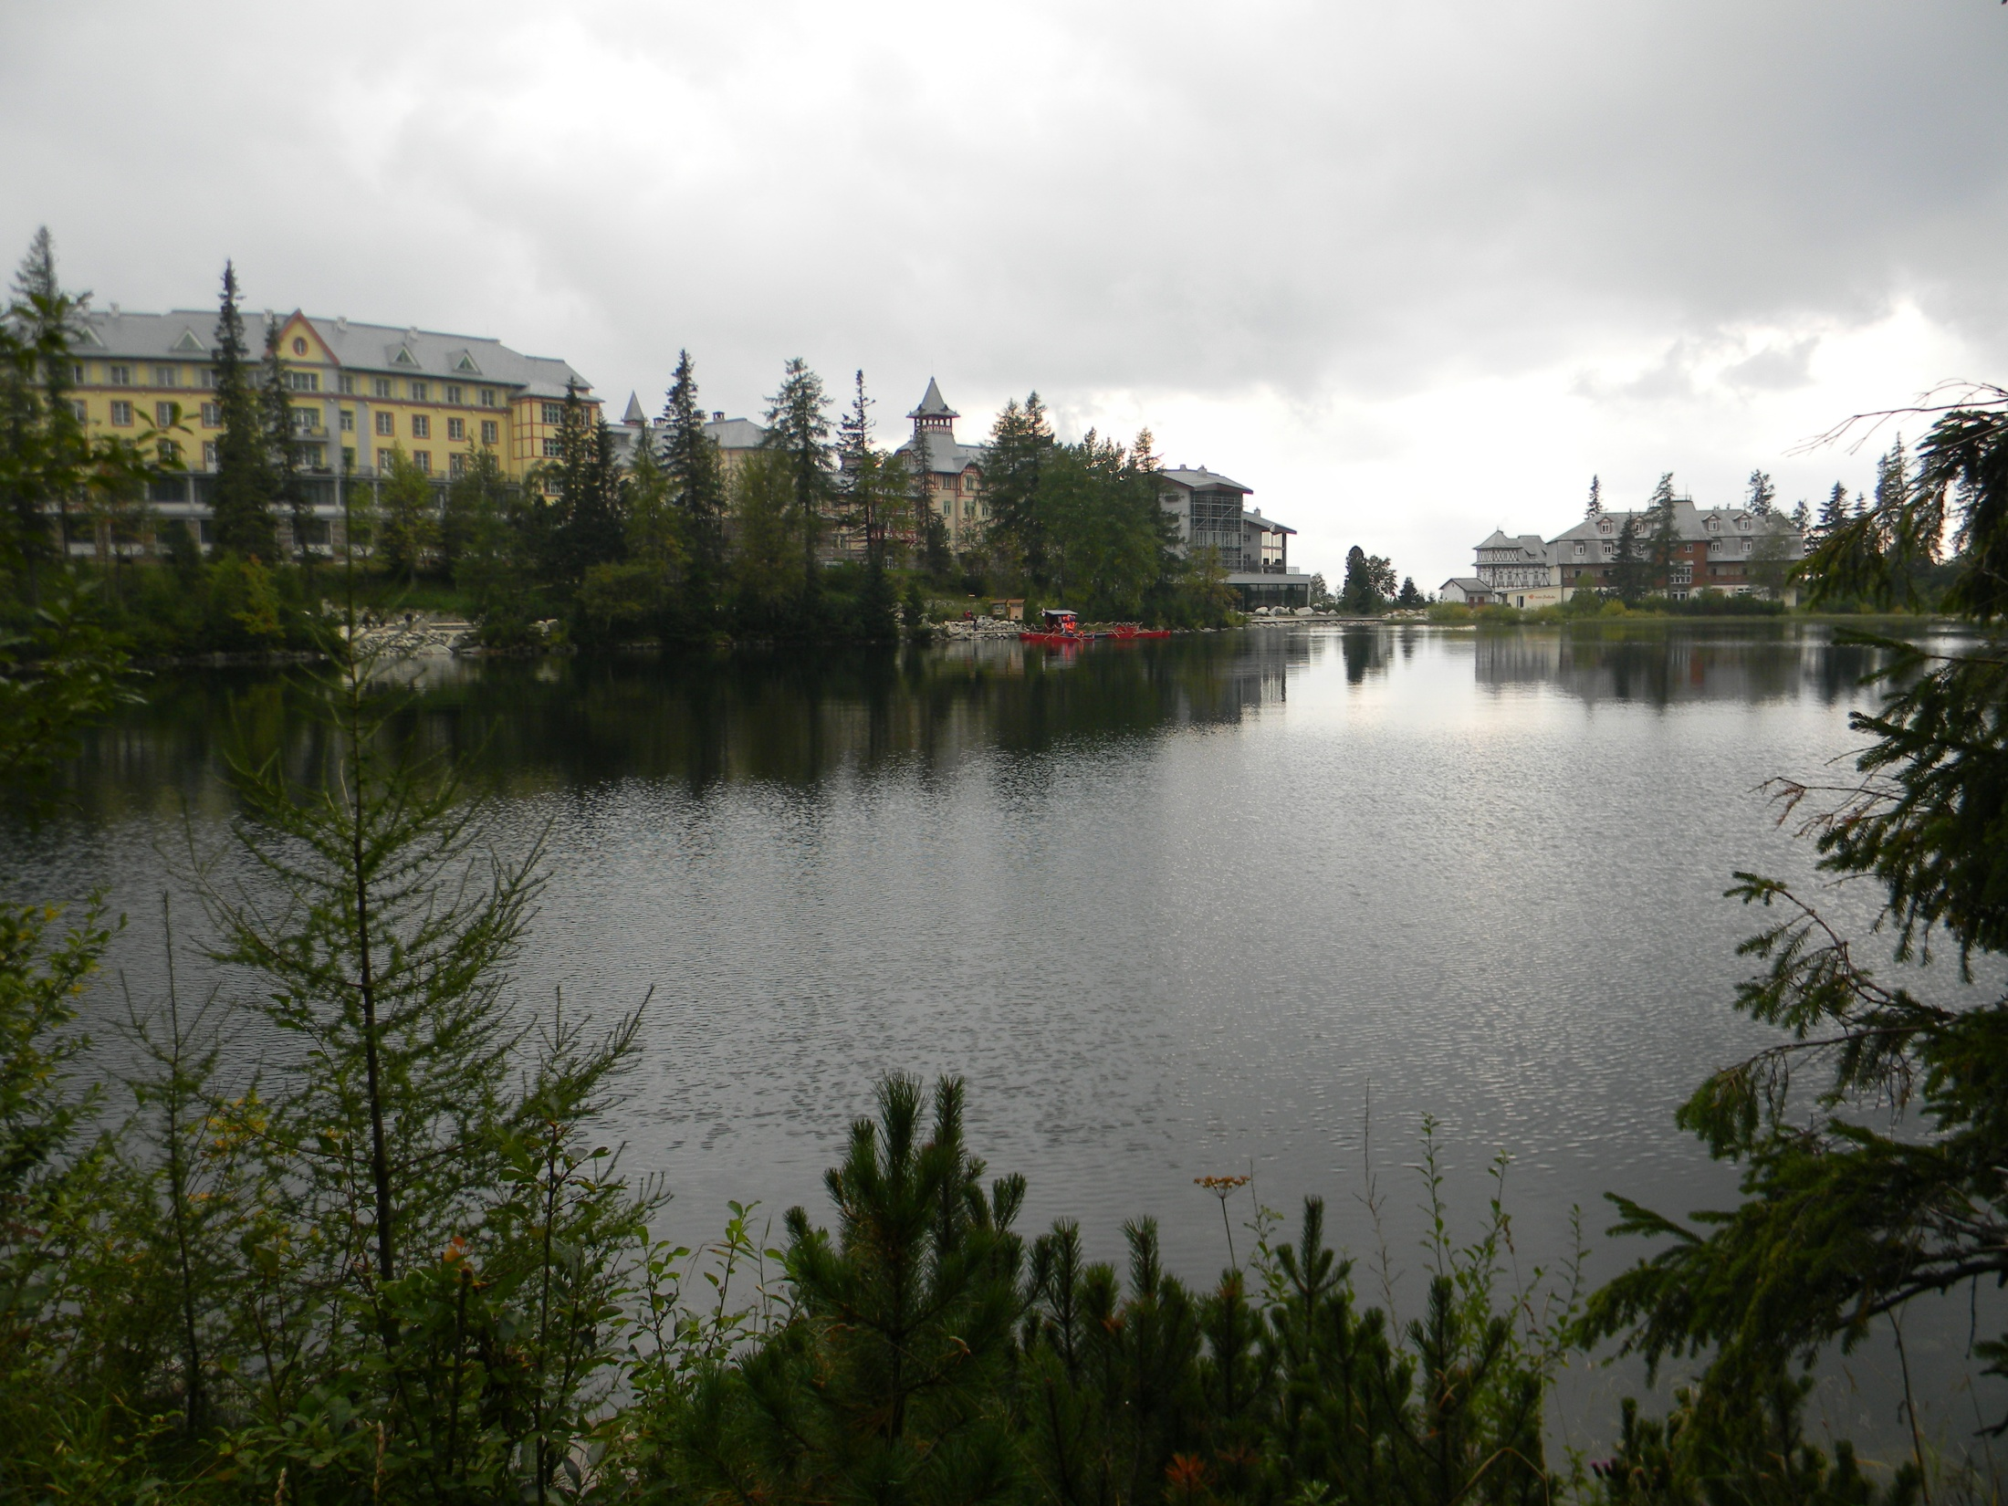
Er ist im Winter mit Eis bedeckt.

Slide 15
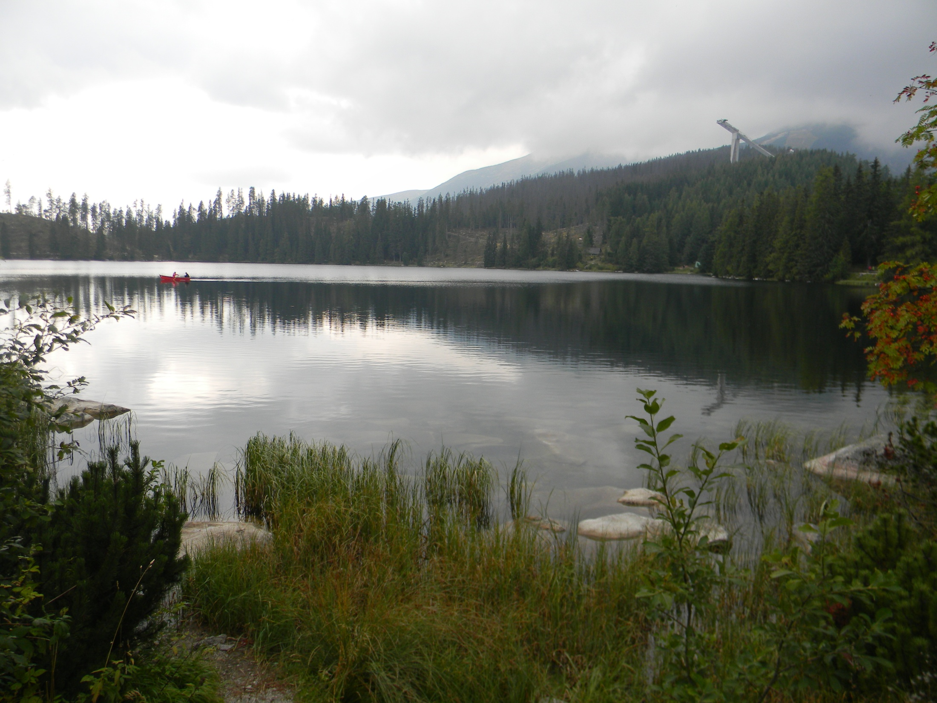
Das Wasser ist sauber.

Slide 16
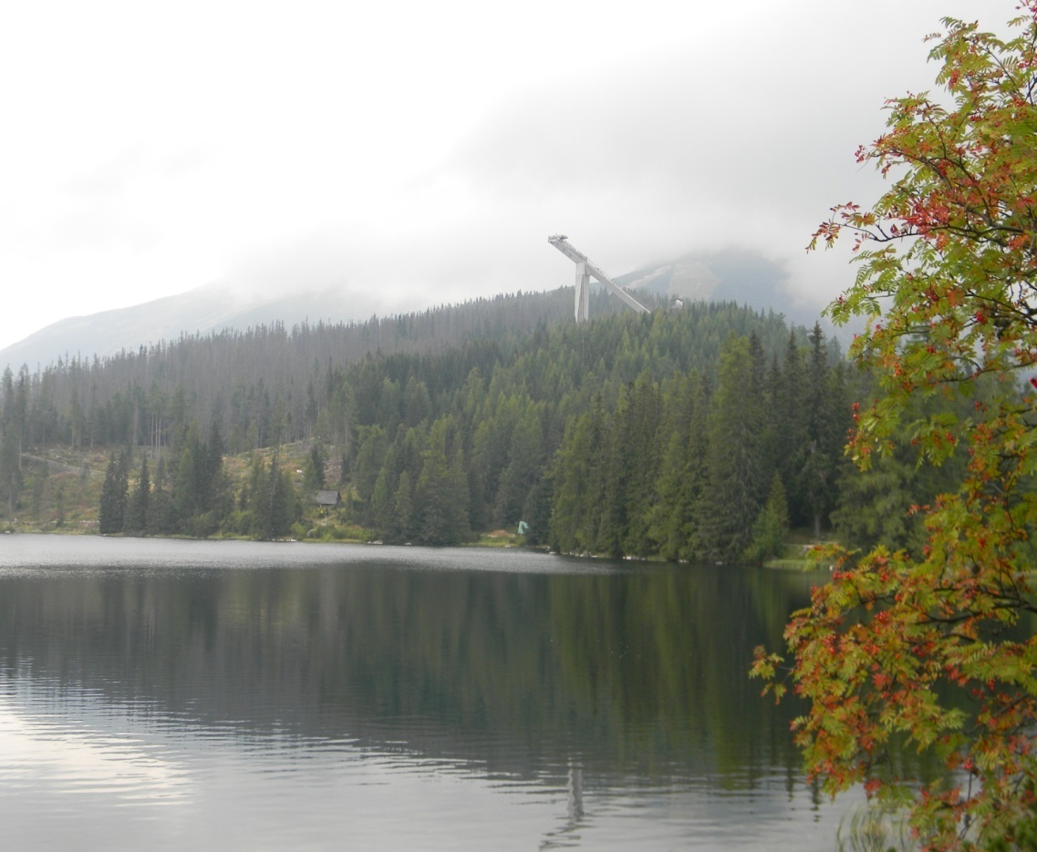
Skigebiet
Štrbské Pleso ist ein Zentrum des Wintersports.
Es ist einer der wichtigsten und schönsten Resorts in der Slowakei.

Slide 17
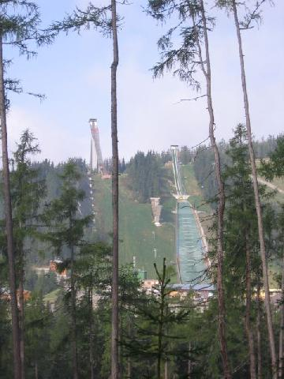
Die Flugschanzen haben die schlanke Form . Dieses Objekt hat eine Stahlkonstruktion.

Slide 18
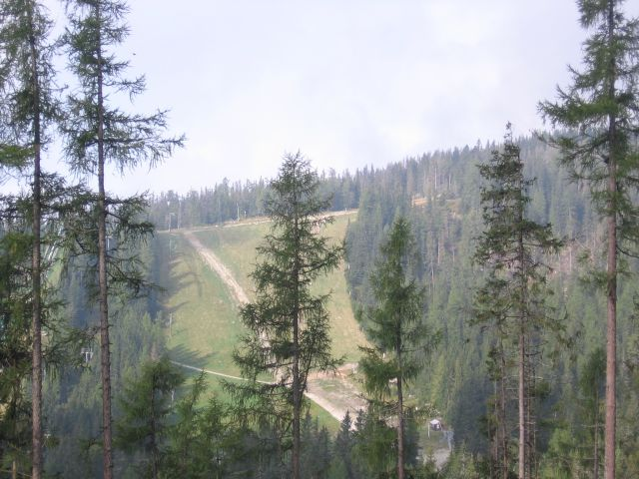
Das Gebiet liegt auf einer Höhe von 1500 Meter über dem Meeresspiegel im Nationalpark Hohe Tatra. Es war auf der Stelle einer älteren Sprungschanze gebaut. Es war für eine relativ kurze Zeit gebaut. Abfahrtslauf findet am Interski und Solisko statt.

Slide 19
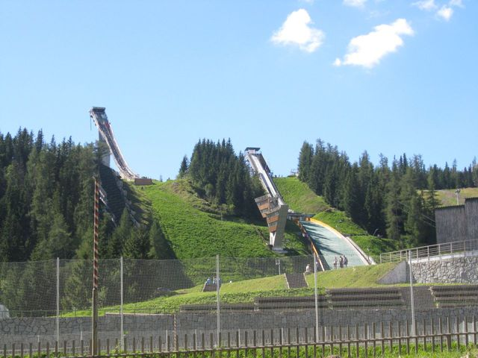
Langlaufstadion, 240 m lang und 35 m breit.Dieses Stadion hat auf beiden Seiten eine Tribüne. Die Tribünen haben eine Kapazität von 60.000 Zuschauern. Auf der rechten ist das Schiedsverfahren Turm. Dieser Turm hat die Form eines Rechtecks.

Slide 20
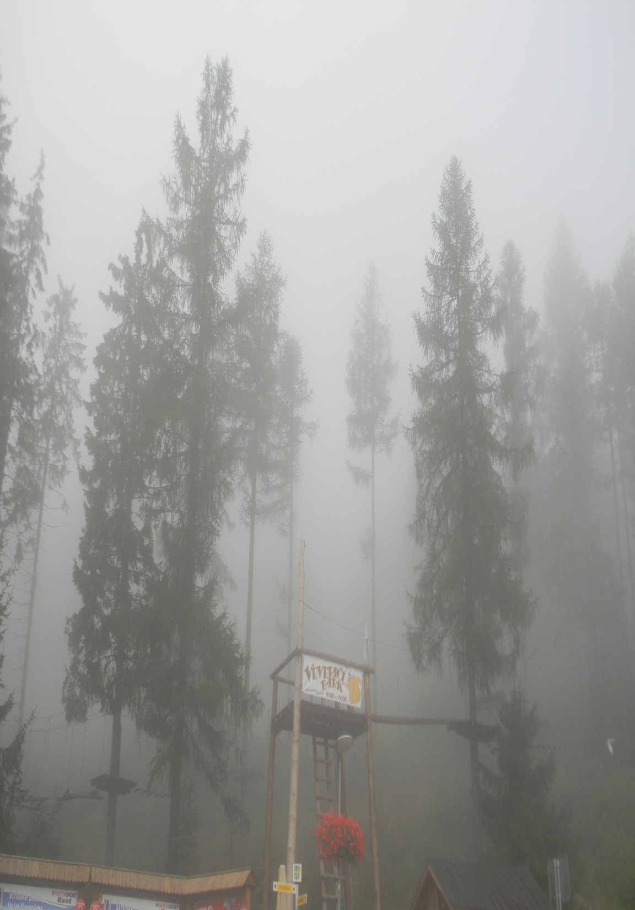
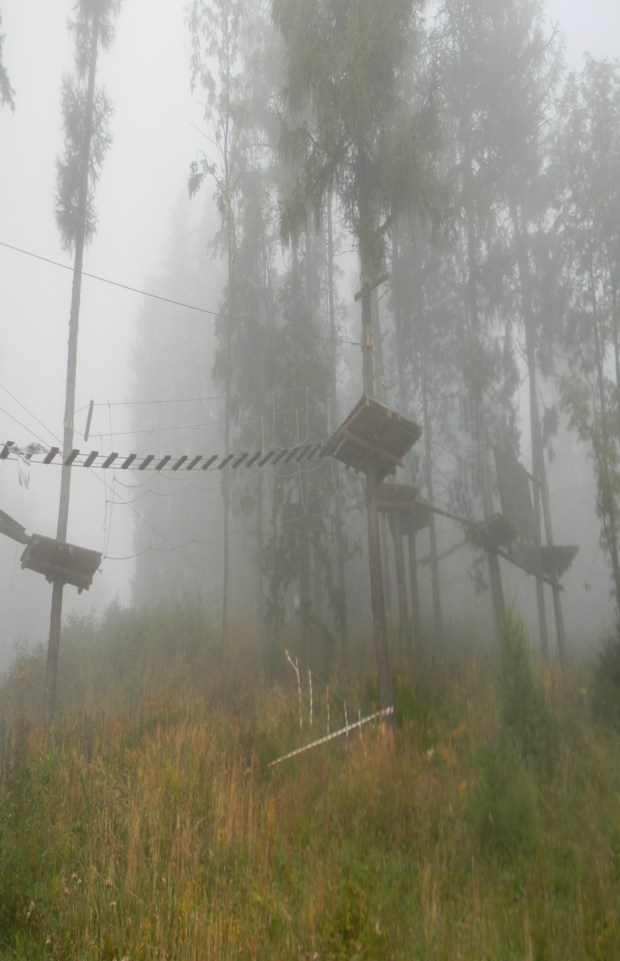
Eichhörnchenpark
er hat zwei Strecken
längere Eichhörnchenstrecke ist 320 m lang
sie hat 25 Hindernisse

Slide 21
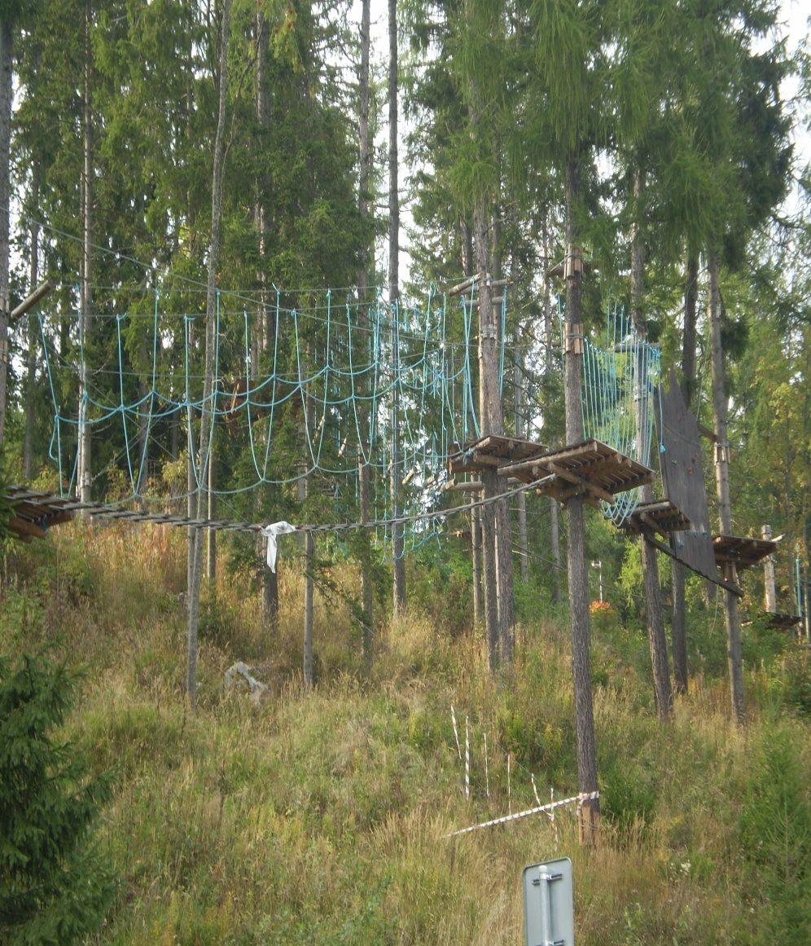
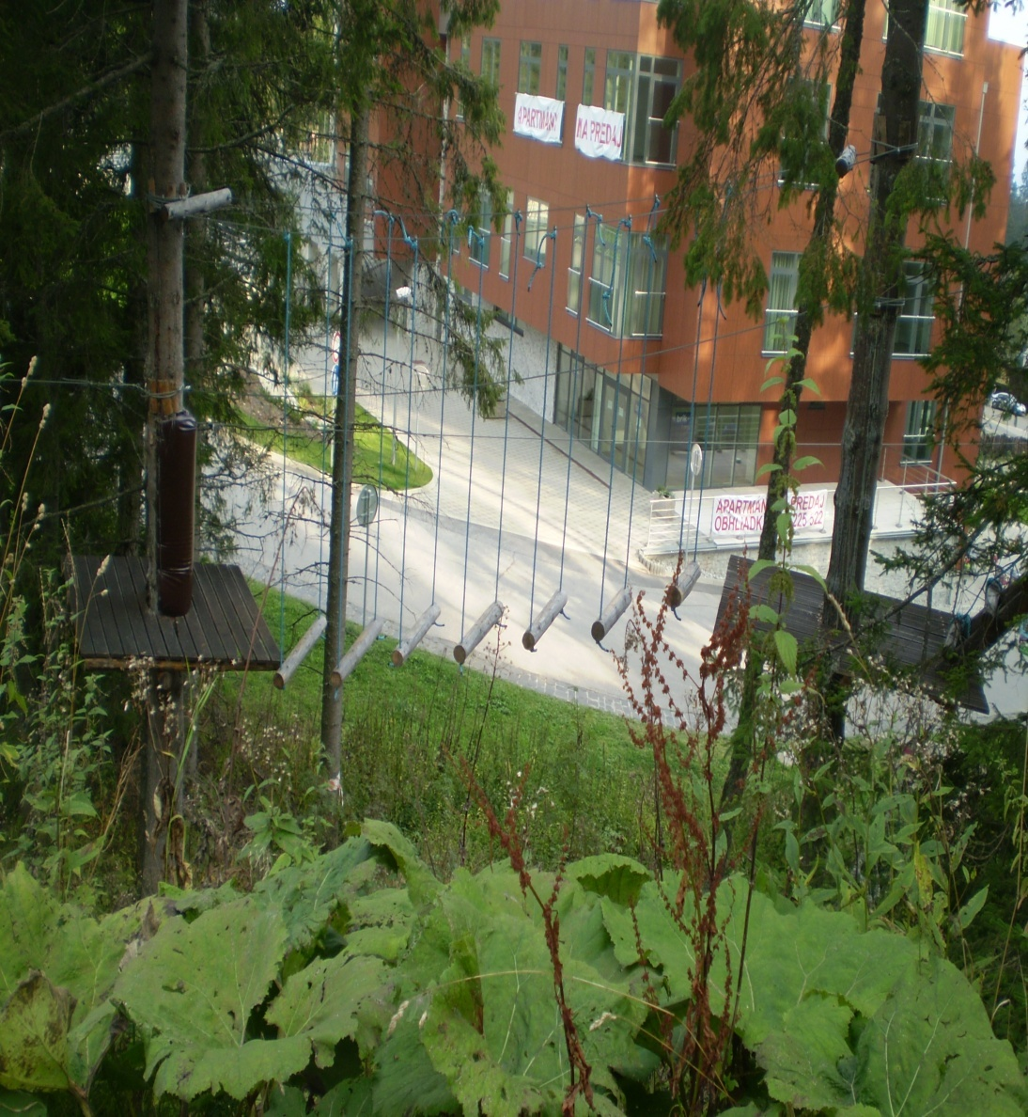
Hier ist kein Nebel

Slide 22
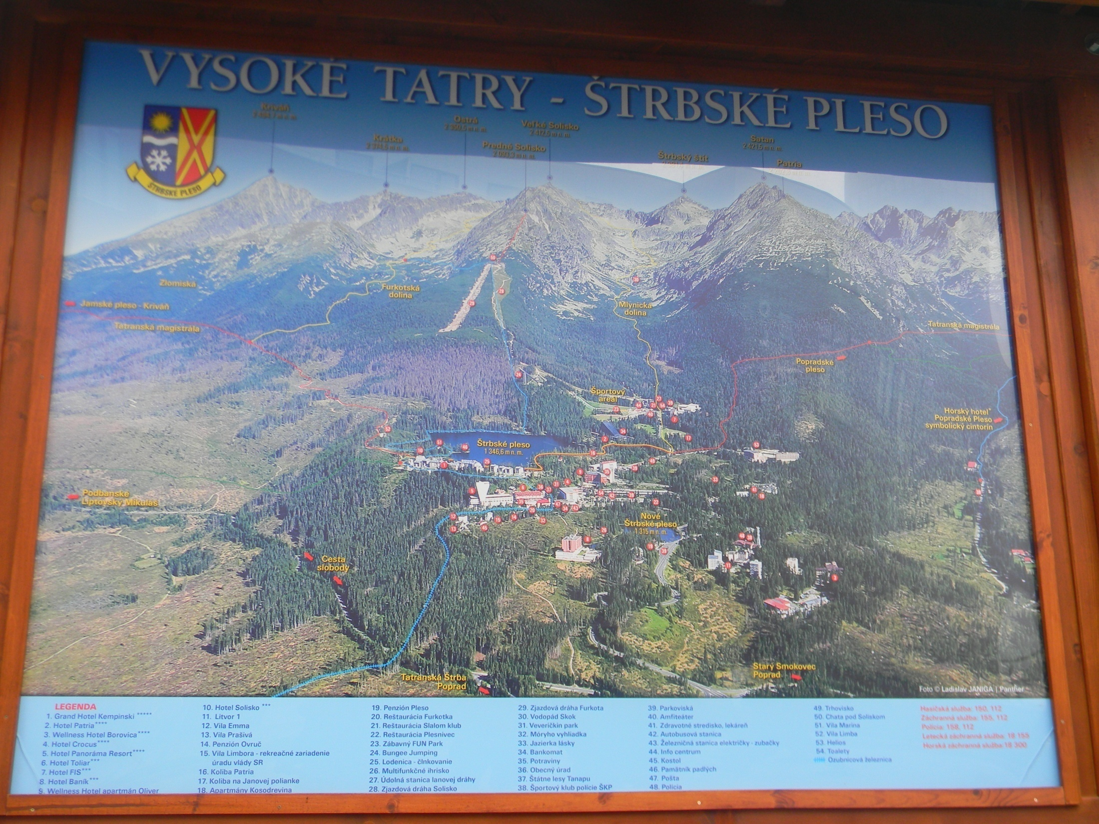
Die Informationstafel
Hier gibt es Informationen uber:
Štrbské pleso
Popradské pleso
Sportareal
Hotels
Natur

Slide 23
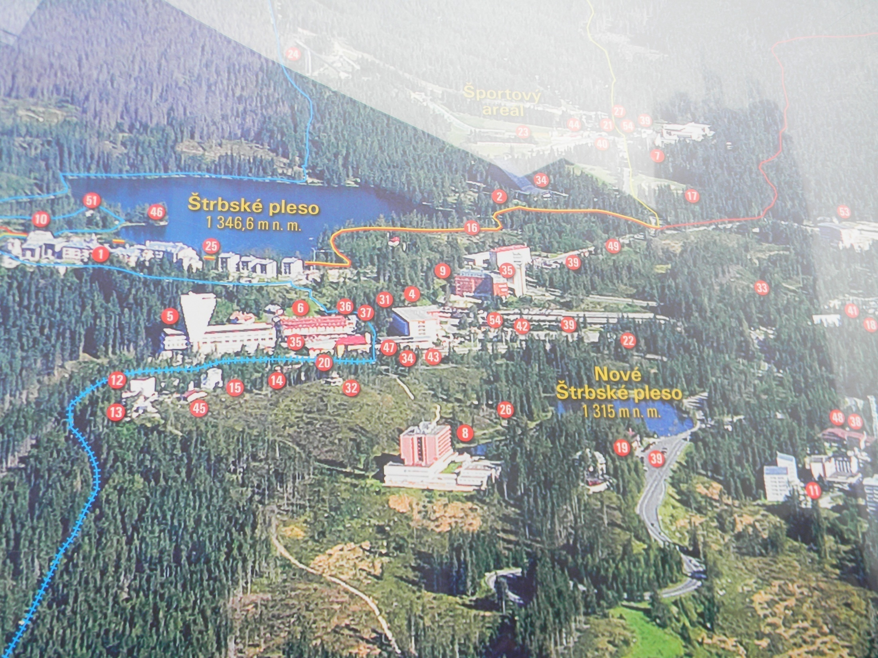

Slide 24
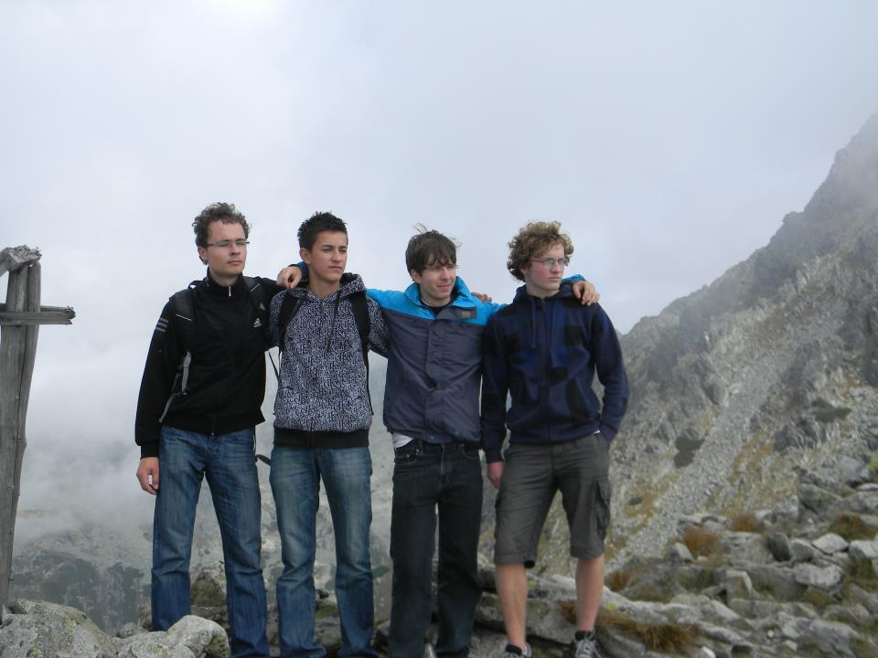
Danke für eure Aufmerksamkeit.
Pavol Šarišský, Tomáš Chomjak, Michal Mergeš, Tomáš Adamkovič
und Igor Senaj II.D

